Slide 1
第2节 振动的描述

Slide 3
一、振动特征的描述
1、振幅A：
(1)定义:振动物体离开平衡位置的最大距离.
(2)意义:描述振动的强弱.
振幅的2倍表示振动物体运动范围的大小.
(3)单位:米(m)

Slide 4
振幅和位移的区别?
讨论：
(1)振幅等于最大位移的数值.
(2)对于一个给定的振动，振子的位移是时刻变化的，但振幅是不变的.
(3)位移是矢量，振幅是标量.

Slide 5
描述简谐运动的物理量
一次全振动:一个完整的振动过程
振子的运动过程就是
这一次全振动的不断重复.

Slide 6
想一想：
若从振子向右经过某点p起，经过怎样的运动才叫完成一次全振动?
一次全振动:一个完整的振动过程
振动物体连续两次以相同速度通过同一点所经历的过程.
想一想： 弹簧振子完成一次全振动的路程与振幅之间存在怎样的关系?

Slide 7
2、周期T和频率f
全振动:一个完整的振动过程 (振动物体连续两次以相同速度通过同一点所经历的过程) .
(1)周期T:做简谐运动的物体完成一次全振动所需要的时间. 单位:s.
(2)频率 f:做简谐运动的物体单位时间内完成全振动的次数. 单位:Hz.
(3) 关系：T＝1 / f.

Slide 8
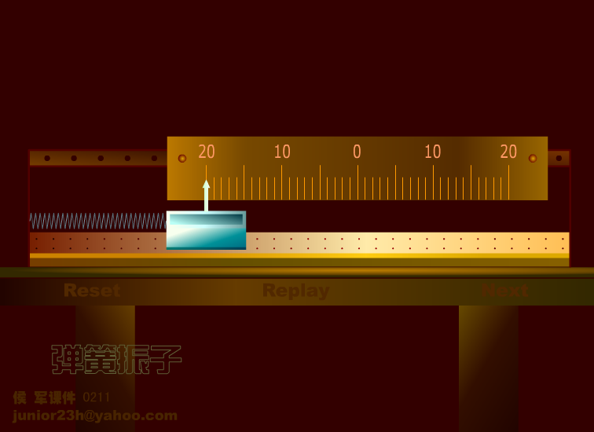
探究实验：简谐运动的x-t
二、简谐运动的图象描述
频闪照相-直接记录法
频闪照相-直接记录法
频闪照相-直接记录法

Slide 9
探究实验：猜想和验证
猜一猜：我们所得到的x-t图可能是什么规律的曲线？
如何验证你的猜想吗？

Slide 10
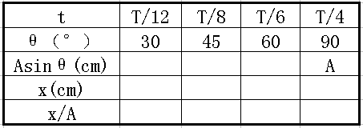
验证方法一：特殊值代入法
验证方法二：计算机曲线拟合
简谐运动：x-t变化规律遵从正弦（余弦）函数的规律

Slide 11
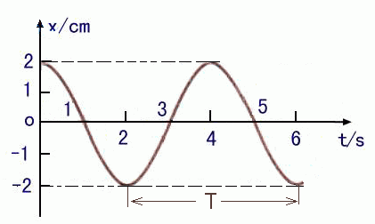
从简谐运动的图象了解振动物体的运动情况
1、直接描述量：
①周期T；相邻两个位移为正的最大值或负的最大值之间的时间间隔，
②任意时刻的位移x。

Slide 12
2、间接描述量
①频率f=1/T
②任一时刻t的振动方向
③x-t图线上任一点的切线的斜率等于v。
④任一时刻t的加速度a的方向

Slide 13
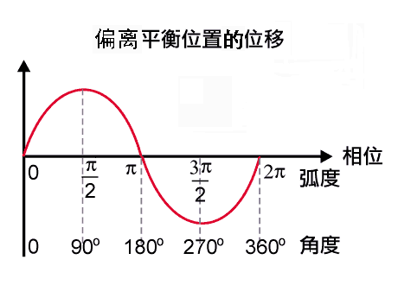
简谐运动的位移-时间关系
振动图象：正弦曲线

Slide 14
三、简谐运动的公式表达
振动方程：

Slide 15
振动方程
中各量含义：
1、 A叫简谐运动的振幅：表示简谐运动的强弱.
2、 ω 叫圆频率：表示简谐运动的快慢. 它与频率的关系：ω =2πf
3、“ ωt+ϕ” 叫简谐运动的相位：表示简谐运动所处的状态.
ϕ 叫初相,即t=0时的相位.

Slide 16
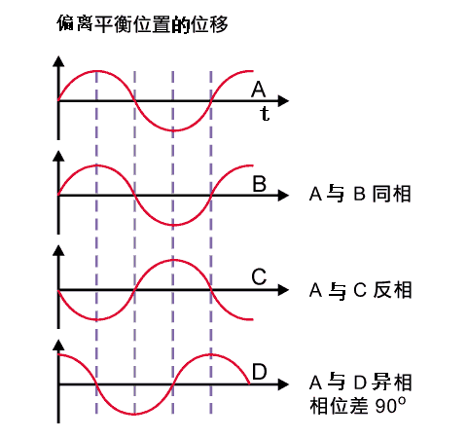
4、 (ϕ₂- ϕ₁)叫相位差(两个具有相同频率的简谐运动的初相之差).对频率相同的两个简谐运动有确定的相位差．
(1)同相：相位差为零，一般地为Δϕ=2nπ (n=0,1,2,……)
(2)反相：相位差为π ，一般地为ϕ=(2n+1)π (n=0,1,2,……)

Slide 17
简谐运动描述
一、描述简谐运动的物理量——振幅、周期、频率和相位
振幅：描述振动强弱；
周期和频率：描述振动快慢;
相位：描述振动步调.
二、简谐运动的表达式：

Slide 18
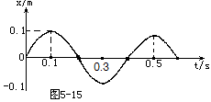
例题1：一个质点作简谐运动的振动图像如图．从图中可以看出，该质点的振幅A= __ m，周期Ｔ=__ s，频率f= __ Hz,从t=0开始在△t=０.5s内质点的位移 __ ,路程= ___ ．
0.1
0.4
2.5
0.1m
0.5m

Slide 19
例题2：
写出振动方程.
s
s
y=10sin(2π t) cm

Slide 20
例题3：
一个质点在平衡位置0点附近做简谐运动,若从0点开始计时,经过3s质点第一次经过M点;若再继续运动,又经过2s它第二次经过M点;则质点第三次经过M点所需要的时间是：
A、8s B、4s
C、14s D、(10/3)s
CD

